Slide 1

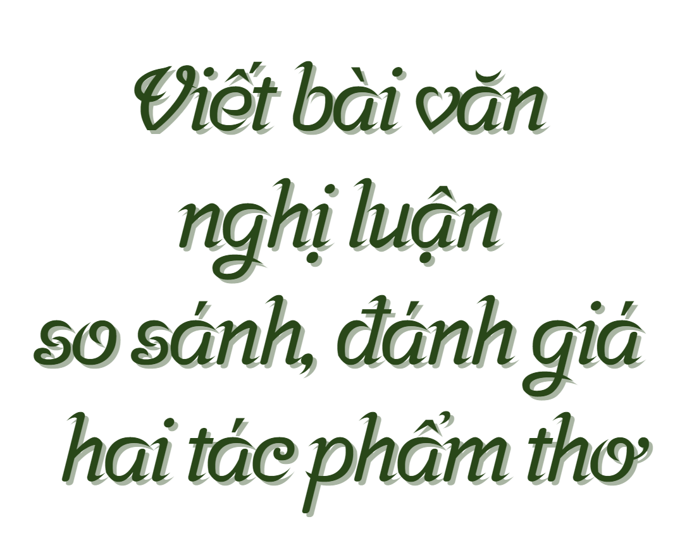
Viết

Slide 2

Hoạt động mở đầu

Slide 3


1. Hoạt động xác định nhiệm vụ viết
Dựa vào tên đề mục
phần kĩ năng Viết và nội dung phần Tri thức về kiểu bài, cho biết ở bài học này, chúng ta sẽ thực hiện nhiệm vụ viết nào?

Slide 4



1. Hoạt động xác định nhiệm vụ viết
Nhiệm vụ HT:
Viết bài văn nghị luận so sánh, đánh giá hai tác phẩm thơ.
Notes:
Nguyễn Nhâm-Zalo 0981.713.891

Slide 5


2. Hoạt động xác định tình huống giao tiếp khi thực hiện bài viết
Trong những tình huống nào thì cần viết bài văn nghị luận so sánh, đánh giá hai tác phẩm thơ?

Slide 6

2. Hoạt động xác định tình huống giao tiếp khi thực hiện bài viết
Gợi ý
Viết bài để tham dự thi cuộc thi viết.
Viết bài viết chuẩn bị cho buổi thuyết trình/ trao đổi ở câu lạc bộ sách/ câu lạc bộ văn học nghệ thuật của trường,…

Slide 7
Hoạt động hình thành kiến thức mới

Slide 8

1
Hoạt động tìm hiểu tri thức về kiểu bài

Slide 9








1. Hoạt động tìm hiểu tri thức về kiểu bài
Nhóm 2 HS hoàn thành PHT số 1

Slide 10

PHIẾU HỌC TẬP SỐ 1 Yêu cầu của kiểu bài nghị luận so sánh, đánh giá hai tác phẩm thơ
Câu 1: Trình bày bố cục của kiểu bài văn nghị luận so sánh, đánh giá hai tác phẩm thơ.
Mở bài
Thân bài
Kết bài
Câu 2: Khi viết bài văn nghị luận so sánh, đánh giá hai tác phẩm thơ cần lưu ý những gì để đáp ứng yêu cầu về kiểu bài?

Slide 11
PHIẾU HỌC TẬP SỐ 1 Yêu cầu của kiểu bài nghị luận so sánh, đánh giá hai tác phẩm thơ
Câu 1: Trình bày bố cục của kiểu bài văn nghị luận so sánh, đánh giá hai tác phẩm thơ.
Mở bài
Giới thiệu hai tác phẩm thơ và nội dung, vấn đề cần so sánh, đánh giá.
Thân bài
Phân tích, so sánh hai tác phẩm để làm rõ điểm tương đồng, khác biệt về đặc điểm/ giá trị nội dung và nghệ thuật của hai tác phẩm thơ.
Kết bài
Khẳng định lại đặc điểm thể loại của tác phẩm; những giá trị chung và nét độc đáo ở mỗi tác phẩm; nêu cảm nghĩ về phong cách sáng tác của mỗi tác giả.

Slide 12


Một số lưu ý khi viết bài văn nghị luận so sánh, đánh giá hai tác phẩm thơ
Về nội dung
Về hình thức
Đảm bảo các yêu cầu của kiểu bài nghị luận như:
sử dụng lí lẽ và bằng chứng thuyết phục;
lập luận chặt chẽ;
sắp xếp luận điểm, lí lẽ, bằng chứng theo trình tự hợp lí;
diễn đạt mạch lạc;…
Chỉ ra một số điểm tương đồng, khác biệt giữa hai tác phẩm theo yêu cầu của đề bài
kết hợp so sánh với nhận xét, đánh giá về giá trị của hai tác phẩm;
phân tích sự tương đồng, khác biệt giữa hai tác phẩm.

Slide 13
2
Hoạt động hướng dẫn phân tích kiểu văn bản

Slide 14


Câu 1
Mở bài, thân bài và kết bài của ngữ liệu đã đáp ứng được yêu cầu của kiểu bài văn nghị luận so sánh, đánh giá hai tác phẩm thơ như thế nào? (HS hoàn thiện PHT số 2)
Notes:
Nguyễn Nhâm-Zalo 0981.713.891

Slide 15


PHT …
Yêu cầu đối với kiểu bài | Phân tích ngữ liệu tham khảo

Slide 16
PHT …
Yêu cầu đối với kiểu bài | Phân tích ngữ liệu tham khảo
Mở bài: Giới thiệu hai tác phẩm thơ và nội dung, vấn đề cần so sánh, đánh giá.
– Giới thiệu tên, xuất xứ, hoàn cảnh sáng tác hai tác phẩm thơ cần so sánh, đánh giá: Giang tuyết (Liễu Tông Nguyên) và Mộ (Hồ Chí Minh).
– Giới thiệu được vấn đề cần so sánh, đánh giá: Phong vị cổ điển trong bài thơ Giang tuyết (Liễu Tông Nguyên) và tính hiện đạo trong bài thơ Mộ (Hồ Chí Minh).
Giới thiệu hai tác phẩm thơ và nội dung, vấn đề cần so sánh, đánh giá.

Slide 17
PHT …
Yêu cầu đối với kiểu bài | Phân tích ngữ liệu tham khảo
Thân bài: Phân tích, so sánh hai tác phẩm để làm rõ điểm tương đồng, khác biệt về đặc điểm/ giá trị nội dung và nghệ thuật của hai tác phẩm thơ.
– Phân tích, so sánh hai tác phẩm để làm rõ điểm tương đồng, khác biệt của hai tác phẩm thơ:
+ Điểm tương đồng: đề tài, thi liệu và thủ pháp, thể thơ.
+ Điểm khác biệt: Bài Giang tuyết mang phong vị cổ điển với đầy đủ ý nghĩa của phong cách thơ cổ điển Trung Hoa; còn Mộ là bài thơ kết hợp giữa phong vị cổ điển và tính hiện đại. Điểm khác biệt này được làm rõ trên hai phương diện là chủ thể trữ tình và cách sử dụng nhãn tự.
– Đánh giá phong cách sáng tác của mỗi tác phẩm.
Phân tích, so sánh hai tác phẩm để làm rõ điểm tương đồng, khác biệt về đặc điểm/ giá trị nội dung và nghệ thuật của hai tác phẩm thơ.

Slide 18
PHT …
Yêu cầu đối với kiểu bài | Phân tích ngữ liệu tham khảo
Kết bài: Khẳng định lại đặc điểm thể loại của tác phẩm; những giá trị chung và nét độc đáo ở mỗi tác phẩm; nêu cảm nghĩ về phong cách sáng tác của mỗi tác giả.
– Khẳng định lại những giá trị chung và nét độc đáo ở mỗi tác phẩm: Bài Giang tuyết tiêu biểu cho phong cách cổ điển, bài Mộ tiêu biểu cho phong cách hiện đại (kết hợp giữa cổ điển và lãng mạn).
– Nêu cảm nghĩ về phong cách sáng tác của hai tác giả: Mỗi tác giả đều có phong cách sáng tác độc đáo, không chỉ mang dấu ấn cá nhân của nhà thơ mà còn mang dấu ấn của phong cách sáng tác thời đại.
Khẳng định lại đặc điểm thể loại của tác phẩm; những giá trị chung và nét độc đáo ở mỗi tác phẩm; nêu cảm nghĩ về phong cách sáng tác của mỗi tác giả.

Slide 19

Câu 2
Nhận xét cách sắp xếp các luận điểm ở phần thân bài.

Slide 20





Các luận điểm ở phần thân bài được sắp xếp theo trật tự: nêu điểm tương đồng trước, điểm khác biệt sau:
Nhằm làm rõ sự khác biệt về phong cách sáng tác của hai tác phẩm.
1.
2.
Luận điểm 1: Điểm tương đồng giữa hai tác phẩm trên các phương diện: đề tài, thi liệu và thủ pháp, thể thơ.
Luận điểm 2: Điểm khác biệt giữa hai tác phẩm trên các phương diện: chủ thể trữ tình và cách sử dụng nhãn tự

Slide 21

Câu 3
Trong từng luận điểm, sự kết hợp giữa lí lẽ và bằng chứng được thể hiện như thế nào?

Slide 22




Câu 3
Trong từng luận điểm, lí lẽ và bằng chứng có sự kết hợp chặt chẽ, các bằng chứng được lựa chọn, phân tích để củng cố, làm rõ cho cho lí lẽ.
01
Ví dụ, khi so sánh để làm rõ sự khác biệt về cách sử dụng nhãn tự của hai tác phẩm, người viết đã phân tích chữ “hàn” (Giang tuyết) và từ “hồng” (Mộ) để làm rõ, củng cố cho lí lẽ.
02

Slide 23

Câu 4
Từ ngữ liệu trên, em rút ra được những lưu ý gì khi viết bài văn nghị luận so sánh, đánh giá hai tác phẩm thơ?

Slide 24
3
Hoạt động tìm hiểu lí thuyết về quy trình viết

Slide 25


3. Hoạt động tìm hiểu lí thuyết về quy trình viết
HS đọc nội dung phần Thực hành viết theo quy trình (SGK, tr. 23 – 25), sau đó, thảo luận và điền thông tin vào PHT số 3

Slide 26

Quy trình viết bài văn nghị luận so sánh, đánh giá hai tác phẩm thơ
Quy trình viết | Lưu ý
Bước 1: Chuẩn bị viết
Bước 2: Tìm ý, lập dàn ý
Bước 3: Viết bài
Bước 4: Xem lại và chỉnh sửa

Slide 27
Quy trình viết bài văn nghị luận so sánh, đánh giá hai tác phẩm thơ
Quy trình viết | Lưu ý
Bước: Chuẩn bị viết
Bước 2: Tìm ý, lập dàn ý
Bước 3: Viết bài
Bước 4: Xem lại và chỉnh sửa
– Chọn hai bài thơ có cùng phong cách cổ điển hoặc phong cách lãng mạn của hai tác giả/ lựa chọn hai bài thơ khác nhau về phong cách sáng tác của hai tác giả.
– Thu thập tư liệu liên quan đến hai tác phẩm từ các nguồn đa dạng, uy tín, ghi chép nguồn tư liệu.
– Ghi các ý về đặc điểm giá trị nội dung và nghệ thuật của từng tác phẩm, điểm tương đồng giữa hai tác phẩm/ nét đặc sắc về phong cách sáng tác của hai tác phẩm.
– Sắp xếp các ý đã tìm theo trình tự phù hợp.
Viết bài dựa trên định hướng của bảng kiểm.
– Điều chỉnh dựa vào bảng kiểm.
– Rút ra bài học kinh nghiệm.

Slide 28
Hoạt động luyện tập – vận dụng

Slide 29
1
Hoạt động chuẩn bị trước khi viết

Slide 30









1.1. Hoạt động xác định mục đích, đối tượng và đề tài
Bạn sẽ chọn so sánh, đánh giá hai tác phẩm thơ nào? Vì sao bạn chọn tác phẩm ấy?
Với đề bài này, bạn sẽ viết bài văn cho ai đọc, nhằm mục đích gì?
Với đối tượng và mục đích ấy, bạn dự định sẽ chọn nội dung và hình thức trình bày như thế nào cho phù hợp?
Tư liệu tham khảo có thể bao gồm những nguồn nào? Có thể tìm được ở đâu?

Slide 31


1.2. Hoạt động làm mẫu thao tác quy trình viết
GV dùng kĩ thuật nói to suy nghĩ để làm một mẫu thao tác trong quy trình viết (so sánh), HS quan sát cách GV thực hiện và rút ra đã các bước thực hiện (so sánh).

Slide 32
2
Hoạt động tìm ý, lập dàn ý và viết bài (thực hiện tại nhà)

Slide 33




2. Hoạt động tìm ý, lập dàn ý và viết bài
Tìm ý dựa trên PHT số 4
HS thực hiện các nhiệm vụ:
Lập dàn ý dựa trên phiếu tìm ý.
Dựa vào dàn ý để triển khai và viết bài văn, đối chiếu với bảng kiểm kĩ năng viết bài văn nghị luận so sánh, đánh giá hai tác phẩm thơ (SGK, tr. 25) để đảm bảo đáp ứng yêu cầu của kiểu bài.

Slide 34
PHIẾU TÌM Ý Bài văn nghị luận so sánh, đánh giá hai tác phẩm thơ
1. Đặc điểm/ giá trị nội dung và nghệ thuật của hai tác phẩm thơ:
Phương diện | Tác phẩm ………………. | Tác phẩm ……………….
Giá trị nội dung | …………………………. | ………………………….
Giá trị nghệ thuật | …………………………. | ……………………………
2. Điểm tương đồng giữa hai tác phẩm thơ:
– Điểm tương đồng thứ nhất (lí lẽ + bằng chứng)
– Điểm tương đồng thứ hai (lí lẽ + bằng chứng)
– ………………………….....................................................................................................................................................
3. Điểm khác biệt giữa hai tác phẩm thơ:
– Điểm khác biệt thứ nhất (lí lẽ + bằng chứng)
– Điểm khác biệt thứ hai (lí lẽ + bằng chứng)
– ………………………………………….............................................................................................................................
Nguyên nhân của sự khác biệt: ………………………………………………………………………………………….
4. Đánh giá sự đặc sắc về phong cách sáng tác của hai tác phẩm thơ: ……………………………………………………………………………………………………………………………........

Slide 35
3
Hoạt động xem lại và chỉnh sửa, rút kinh nghiệm

Slide 36

3.1. Hoạt động xem lại và chỉnh sửa
HS trao đổi bài viết cho nhau theo nhóm đôi, dựa vào bảng kiểm kĩ năng viết bài văn nghị luận so sánh, đánh giá hai tác phẩm thơ để đánh giá, nhận xét bài viết của bạn.
HS đọc bài viết của mình trên lớp, các HS khác nhận xét dựa vào bảng kiểm đã chỉnh sửa.

Slide 37

3.2. Hoạt động rút kinh nghiệm
HS ghi lại những kinh nghiệm của bản thân sau khi viết bài văn nghị luận bài nghị luận so sánh, đánh giá hai tác phẩm thơ.

Slide 38
Nguyễn Nhâm-Zalo 0981.713.891-68
Hoạt động vận dụng

Slide 39







Hoạt động vận dụng
Từ bài viết đã được đọc, chỉnh sửa và rút kinh nghiệm trên lớp, HS tiếp tục chỉnh sửa và hoàn thiện.

